Slide 1
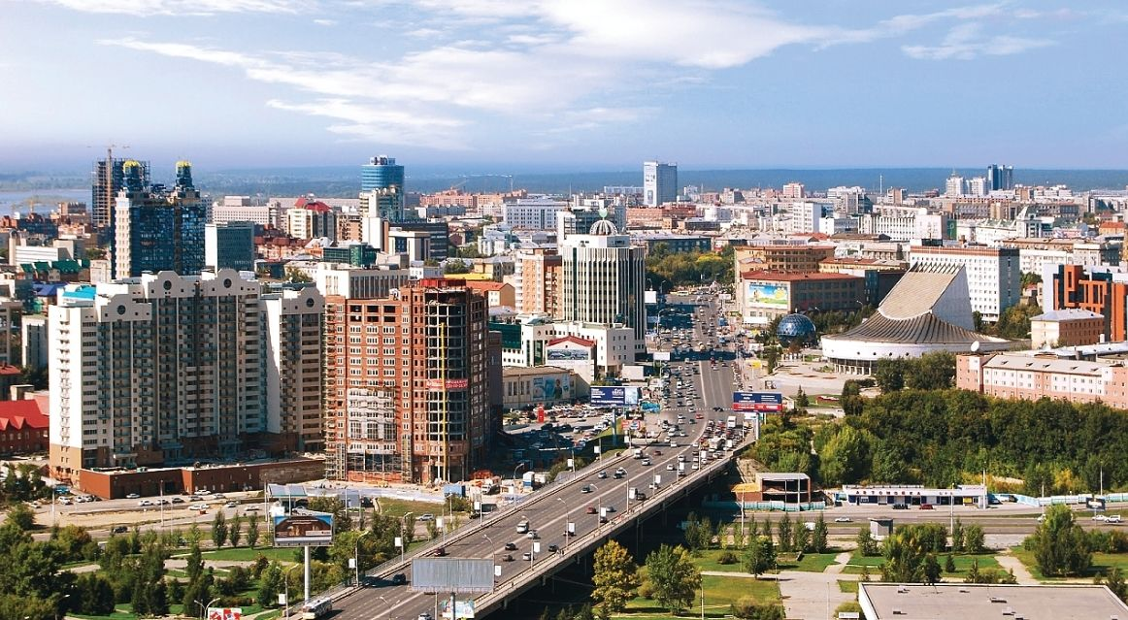
Заседание Экспертной комиссии
О результатах интернет-опроса населения
об оценке эффективности деятельности руководителей
органов местного самоуправления городских округов и муниципальных районов
Новосибирской области и руководителей унитарных предприятий
и учреждений, действующих на муниципальном уровне, осуществляющих оказание услуг населению муниципальных образований Новосибирской области, за 2015 год
Молчанова Ольга Витальевна – заместитель Председателя Правительства Новосибирской области – министр экономического развития Новосибирской области

Slide 2
Указ Президента РФ от 07.05.2012 № 601 «Об основных направлениях совершенствования системы государственного управления»
Постановление Правительства РФ от 17.12.2012 № 1317 «О мерах по реализации Указа Президента Российской Федерации от 28 апреля 2008 г. № 607 «Об оценке эффективности деятельности органов местного самоуправления городских округов и муниципальных районов» и подпункта «и» пункта 2 Указа Президента Российской Федерации от 7 мая 2012 г. № 601 «Об основных направлениях совершенствования системы государственного управления»
Письмо Минэкономразвития России от 27.07.2015 № Д14и-2250 «Об обязательной авторизации населения для участия в опросе»
Указ Президента РФ от 28.04.2008 № 607 «Об оценке эффективности деятельности органов местного самоуправления городских округов и муниципальных районов»
Нормативная правовая база,
регламентирующая проведение интернет-опроса
на федеральном уровне

Slide 3
Постановление Губернатора Новосибирской области от 30.04.2009 № 181 «Об организации мониторинга эффективности деятельности органов местного самоуправления городских округов и муниципальных районов Новосибирской области»
Нормативная правовая база
Новосибирской области
Постановление Губернатора Новосибирской области от 13.07.2015 № 131 «О создании экспертной комиссии»
Постановление Губернатора Новосибирской области от 01.12.2015 № 260 «О Порядке организации и проведения с применением информационно-телекоммуникационных сетей и информационных технологий оценки населением эффективности деятельности руководителей органов местного самоуправления муниципальных образований Новосибирской области, унитарных предприятий и учреждений, действующих на региональном и муниципальном уровнях, акционерных обществ, контрольный пакет акций которых находится в собственности Новосибирской области или муниципальной собственности, осуществляющих оказание услуг населению муниципальных образований Новосибирской области»

Slide 4
Порядок проведения интернет-опроса
и подведения результатов
1 этап. Проведение интернет-опроса (15 января -31 марта)
Муниципальные районы и городские округа Новосибирской области
реализация комплекса мер по привлечению населения
информационное сопровождение опроса
2 этап. Подведение итогов проведенного интернет-опроса
Минэкономразвития НСО
подведение итогов опроса
до 15 апреля
размещение результатов опроса
до 1 мая
3 этап. Проведение дополнительного социологического исследования альтернативным методом Информационно-аналитическое управление
администрации Губернатора Новосибирской области и Правительства Новосибирской области
размещение баннера-ссылки на сайте МО
4 этап. Рассмотрение результатов интернет –опроса на заседании Экспертной комиссии при Губернаторе Новосибирской области до 1 июля
анализ результатов, расчет пороговых значений до 15 июня

Slide 5
Цель интернет-опроса
Определение уровня удовлетворенности населения деятельностью:
руководителей органов местного самоуправления
городских округов и муниципальных районов Новосибирской области
руководителей унитарных предприятий и учреждений, осуществляющих оказание услуг населению муниципальных образований Новосибирской области

Slide 6
Критерии интернет-опроса
1
3
Удовлетворенность населения качеством автомобильных дорог в муниципальном образовании
2
Удовлетворенность населения организацией транспортного обслуживания в муниципальном образовании
Удовлетворенность населения жилищно-коммунальными услугами: уровнем организации теплоснабжения (снабжения населения топливом), водоснабжения (водоотведения), электроснабжения, газоснабжения

Slide 7
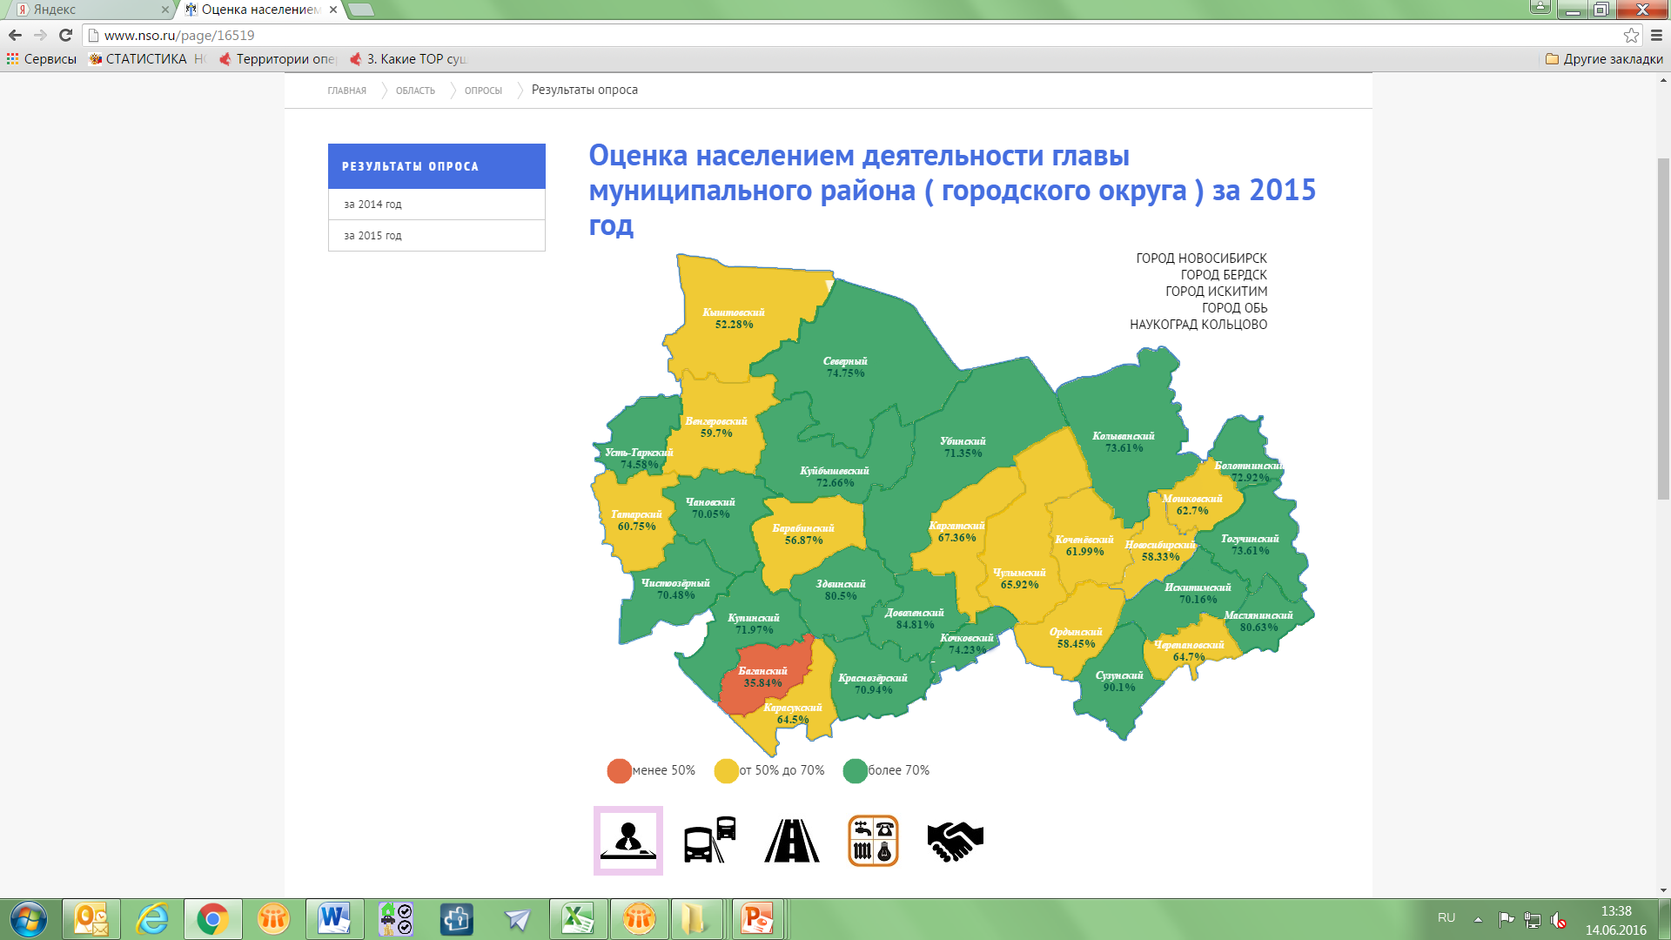
Результаты интернет-опроса за 2015 год
Результаты размещены на сайте Правительства Новосибирской области
http://www.nso.ru/page/16519

Slide 8
Количество респондентов,
принявших участие в интернет-опросе
в 2015 году
Фактическое количество собранных анкет - всего
оценка глав муниципальных районов и городских округов | оценка руководителей предприятий и учреждений
17149 | 11565
Минимальное количество респондентов для г. Новосибирска – не менее 500 человек
Минимальное количество респондентов для муниципальных районов и городских округов – не менее 300 человек

Slide 9
Наименование муниципального образования | Доля населения муниципального образования в структуре Новосибирской области, % | Территориальная структура выборочной совокупности (% собранных анкет)
 |  | оценка глав ОМСУ | оценка руководителей предприятий и учреждений
г. Новосибирск | 57,64 | 4,02 | 3,76
г. Бердск | 3,7 | 2,44 | 2,69
г. Искитим | 2,14 | 2,64 | 1,95
Г. Обь | 0,98 | 1,88 | 1,74
рп Кольцово | 0,49 | 2,59 | 3,11
Баганский | 0,55 | 1,94 | 2,23
Барабинский | 1,54 | 2,62 | 2,42
Болотнинский | 1,01 | 2,89 | 3,3
Венгеровский | 0,69 | 3,35 | 3,24
Доволенский | 0,61 | 1,84 | 2,28
Здвинский | 0,58 | 1,88 | 1,82
Искитимский | 2,28 | 3,01 | 3,6
Карасукский | 1,58 | 7,27 | 5,21
Каргатский | 0,61 | 2,8 | 2,74
Колыванский | 0,88 | 1,43 | 1,14
Коченёвский | 1,6 | 2,74 | 2,82
Кочковский | 0,53 | 1,08 | 1,32
Краснозёрский | 1,1 | 3,27 | 3,38
Куйбышевский | 2,16 | 2,69 | 2,84
Купинский | 1,04 | 4,84 | 6,35
Кыштовский | 0,4 | 1,07 | 0,94
Маслянинский | 0,82 | 2,27 | 2,64
Мошковский | 1,4 | 3,23 | 2,97
Новосибирский | 4,37 | 2,71 | 2,64
Ордынский | 1,3 | 2,06 | 2,23
Северный | 0,36 | 1,95 | 1,87
Сузунский | 1,14 | 2,14 | 3,14
Татарский | 1,37 | 6,05 | 6,76
Тогучинский | 2,12 | 2,63 | 2,15
Убинский | 0,57 | 2,04 | 1,86
Усть-Таркский | 0,42 | 0,81 | 0,9
Чановский | 0,86 | 3,85 | 3,83
Черепановский | 1,65 | 8,88 | 6,92
Чистоозёрный | 0,67 | 1,78 | 2,27
Чулымский | 0,83 | 1,3 | 0,95

Slide 10
Уровень удовлетворенности населения деятельностью главы муниципального района (городского округа), %
№ п/п | Муниципальный район/ городской округ | 2014 год | 2015 год | Положительная динамика (п.п.)
1 | Доволенский | 50 | 85 | 35
2 | Краснозёрский | 41 | 71 | 30
3 | г. Новосибирск | 36 | 61 | 25
4 | г. Обь | 35 | 53 | 18
5 | Болотнинский | 57 | 73 | 16
6 | Купинский | 61 | 72 | 11
7 | Северный | 65 | 75 | 10
8 | Чулымский | 56 | 66 | 10
9 | г. Бердск | 57 | 66 | 9
10 | Маслянинский | 73 | 81 | 8
11 | Коченёвский | 55 | 62 | 7
12 | р.п. Кольцово | 85 | 90 | 5
13 | Каргатский | 62 | 67 | 5
14 | Карасукский | 62 | 65 | 3
15 | Убинский | 68 | 71 | 3
№ п/п | Муниципальный район/ городской округ | 2014 год | 2015 год | Отрицательная динамика (п.п.)
1 | Чистоозёрный | 71 | 70 | -1
2 | Венгеровский | 63 | 60 | -3
3 | Тогучинский | 77 | 74 | -3
4 | Новосибирский | 62 | 58 | -4
5 | Искитимский | 75 | 70 | -5
6 | Ордынский | 63 | 58 | -5
7 | Кочковский | 80 | 74 | -6
8 | Мошковский | 70 | 63 | -7
9 | Сузунский | 98 | 90 | -8
10 | Здвинский | 91 | 81 | -10
11 | Колыванский | 85 | 74 | -11
12 | Кыштовский район | 69 | 52 | -17
13 | Черепановский | 82 | 65 | -17
14 | Татарский | 80 | 61 | -19
15 | Усть-Таркский | 95 | 75 | -20
16 | Чановский | 90 | 70 | -20
17 | Куйбышевский | 95 | 73 | -22
18 | г. Искитим | 73 | 48 | -25
19 | Баганский | 90 | 36 | -54
№ п/п | Муниципальный район | 2014 год | 2015 год | Отсутствие динамики
1 | Барабинский | 57 | 57 | 0

Slide 11
Удовлетворенность населения деятельностью главы в сфере организации транспортного обслуживания в муниципальном образовании, %
транспортное обслуживание

Slide 12
Причины неудовлетворенности населения организацией транспортного обслуживания
Отсутствие рейсов в нужное время (например, утром или вечером, в выходные дни) – 24,66%
Неудобный график движения транспорта (длительные интервалы между рейсами – 22,56%
Техническое состояние транспортных средств – 16,34 %
Высокая стоимость проезда – 8,35%
Нет транспортного сообщения с некоторыми точками муниципального образования – 8,12%
Прочие – 19,97%

Slide 13
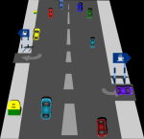
Удовлетворенность населения деятельностью главы по обеспечению качества автомобильных дорог в муниципальном образовании, %

Slide 14
Причины неудовлетворенности населения
качеством автомобильных дорог
1
Плохое состояние дорожного полотна (выбоины, просадки, другие повреждения) – 43,58%
Отсутствие или малая протяженность дорог с асфальтовым покрытием 23,55%
3
Отсутствие или несвоевременная уборка дорог от снега в зимний период, от грязи и мусора в летний период – 13,62%
4
Отсутствие или плохая работа ливневой канализации, водостоков – 13,45%
5
Отсутствие или повреждение разметки на дорогах – 4%
6
Отсутствие или повреждение дорожных знаков, указателей, светофоров, пешеходных переходов – 1,80%
2

Slide 15
Удовлетворенность населения деятельностью главы в сфере жилищно-коммунального хозяйства муниципального образования, %

Slide 16
Причины неудовлетворенности населения в сфере жилищно-коммунального хозяйства
ТЕПЛОСНАБЖЕНИЕ
- Высокая стоимость услуг теплоснабжения – 25,33%
ВОДОСНАБЖЕНИЕ
- Услуги водоснабжения не соответствуют нормативам (недостаточная температура нагрева воды, у воды есть посторонние запахи, цвет и др.) – 34,65%
- Услуги электроснабжения не соответствуют установленным нормативам (низкое напряжение или скачки напряжения в сети) – 39,17%
- Нестабильная система электроснабжения (перебои в электроснабжении - 36,61%
- Высокая стоимость услуг электроснабжения – 22,44%
- Не установлены общедомовые приборы потребления электроэнергии – 1,78%
ЭЛЕКТРОСНАБЖЕНИЕ
- Не установлены общедомовые приборы потребления тепла – 5,93%
- Не налажена система централизованного теплоснабжения – 13,85%
- Сезонный график включения и отключения теплоснабжения не соответствует погодным условиям – 15,94%
- Плохое состояние теплосетей – 16,68%
- Услуги теплоснабжения не соответствуют нормативам (не поддерживается необходимая температура в помещении) – 22,27%
- Не установлены общедомовые приборы учета потребления воды – 4,46%
- Не налажена система централизованного водоснабжения – 12,69%
- Высокая стоимость услуг водоснабжения (водоотведения) – 15,55%
- Нестабильная система водоснабжения (перебои в водоснабжении) – 32,66%
ГАЗОСНАБЖЕНИЕ
Низкий уровень работы организации, осуществляющей газоснабжение – 49,30%
Высокая стоимость услуг газоснабжения – 42,36%
Не установлены общедомовые приборы учета потребления газа – 8,34%

Slide 17
Определение пороговых значений
критериев оценки
Применение метода группировки с равными интервалами: определение длины интервала, расчёт пороговых значений
Распределение муниципальных районов и городских округов на 4 группы: эффективные, стремящиеся к эффективным, тяготеющие к неэффективным, неэффективные
Расчет индекса роста (снижения) по каждому критерию оценки, отражающего изменение результатов оценки руководителей в динамике:
менее 70% - деятельность неэффективная
Комплексная оценка неэффективной деятельности руководителей
(метод равных интервалов + индекс роста/снижения)

Slide 18
Распределение муниципальных районов и городских округов по группам эффективности деятельности глав муниципальных районов и городских округов
Метод равных интервалов
Индекс роста (снижения)
Оценка деятельности главы
Эффективная деятельность
8 МО
Искитимский , Усть-Таркский, Северный, Здвинский, Маслянинский, Доволенский, Сузунский районы, р. п. Кольцово
Стремящаяся к эффективной
16 МО
г. Обь, Черепановский, Коченёвский, Каргатский,
Купинский, Чановский, Мошковский, Убинский, Краснозёрский, Кочковский, Куйбышевский, Колыванский, Чистоозёрный, Тогучинский, Болотнинский, Чулымский районы
Тяготеющая к неэффективной
9 МО
г. Бердск, г. Новосибирск, Кыштовский, Барабинский,
Новосибирский, Татарский, Венгеровский, Ордынский, Карасукский районы
Неэффективная деятельность
2 МО
Баганский район, г. Искитим
Эффективная деятельность
33 МО
Неэффективная деятельность
2 МО
Баганский район, г. Искитим

Slide 19
Оценка руководителей унитарных предприятий и учреждений
Муниципальный район (городской округ) Новосибирской области | Удовлетворенность
 | организацией транспортного обслуживания | качеством автомобильных дорог | организацией теплоснабжения | организацией водоснабжения (водоотведения) | организацией электроснабжения | организацией газоснабжения
Баганский | 81.01% | 33.72% | 38.76% | 71.71% | 86.05% | 66.67%
Барабинский | 77.14% | 22.86% | 77.86% | 56.79% | 87.14% | 49.64%
Болотнинский | 81.15% | 49.48% | 85.08% | 73.04% | 81.41% | 63.87%
Венгеровский | 70.67% | 24.0% | 73.33% | 57.6% | 70.67% | 60.8%
Доволенский | 82.95% | 68.56% | 87.5% | 73.86% | 94.7% | 62.88%
Здвинский | 84.76% | 69.05% | 85.24% | 86.67% | 94.29% | 64.76%
Искитимский | 80.68% | 41.79% | 77.29% | 78.74% | 95.89% | 55.31%
Карасукский | 82.72% | 47.51% | 87.87% | 78.74% | 94.85% | 69.1%
Каргатский | 74.45% | 42.59% | 75.08% | 74.13% | 96.53% | 60.88%
Колыванский | 77.27% | 52.27% | 80.3% | 60.61% | 86.36% | 50.00%
Коченёвский | 61.04% | 28.53% | 79.75% | 59.82% | 80.06% | 57.67%
Кочковский | 77.78% | 50.33% | 79.74% | 60.78% | 90.2% | 45.1%
Краснозёрский | 79.8% | 49.36% | 81.59% | 64.71% | 93.86% | 57.29%
Куйбышевский | 87.8% | 40.85% | 89.02% | 65.55% | 91.77% | 64.33%
Купинский | 86.51% | 37.19% | 76.7% | 87.47% | 94.41% | 47.96%
Кыштовский | 71.56% | 25.69% | 58.72% | 49.54% | 79.82% | 35.78%
Маслянинский | 89.51% | 58.69% | 84.59% | 85.57% | 96.72% | 59.02%
Мошковский | 77.03% | 48.84% | 72.09% | 63.08% | 84.01% | 34.01%
Новосибирский | 58.69% | 40.00% | 77.05% | 62.3% | 76.72% | 44.59%
Ордынский | 71.32% | 31.78% | 64.34% | 54.65% | 89.15% | 22.48%
Северный | 78.7% | 50.46% | 74.54% | 72.69% | 91.67% | 35.65%
Сузунский | 97.25% | 78.79% | 95.87% | 93.94% | 96.14% | 68.87%
Татарский | 75.7% | 37.98% | 79.16% | 75.7% | 91.05% | 76.34%
Тогучинский | 79.12% | 49.4% | 80.32% | 78.31% | 89.96% | 31.33%
Убинский | 85.12% | 60.93% | 86.51% | 87.44% | 86.98% | 72.56%
Усть-Таркский | 92.31% | 75.96% | 80.77% | 80.77% | 93.27% | 33.65%
Чановский | 84.2% | 46.95% | 83.3% | 74.49% | 86.23% | 67.27%
Черепановский | 75.75% | 45.38% | 81.38% | 79.00% | 93.88% | 66.75%
Чистоозёрный | 80.92% | 37.79% | 80.53% | 83.59% | 95.8% | 52.67%
Чулымский | 74.55% | 35.45% | 81.82% | 77.27% | 90.00% | 77.27%
Город Новосибирск | 72.29% | 30.02% | 94% | 90.99% | 93.3% | 33.49%
Город Бердск | 75.56% | 40.84% | 87.46% | 89.07% | 92.6% | 49.52%
Город Искитим | 63.56% | 21.78% | 89.78% | 90.67% | 95.56% | 61.78%
Город Обь | 70.15% | 22.89% | 87.56% | 81.59% | 81.09% | 61.19%
- менее 50%
- от 50% до 90%
- более 90%

Slide 20
Распределение муниципальных районов и городских округов по группам эффективности деятельности руководителей предприятий ( метод равных интервалов)
 | Эффективная деятельность | Стремящаяся к эффективной | Тяготеющая к неэффективной | Неэффективная деятельность
Предприятия в сфере организации транспортного обслуживания | 5 МО | 13 МО | 14 МО | 3 МО г. Искитим, Коченевский, Новосибирский районы
Предприятия по обеспечению качества автомобильных дорог | 2 МО | 5 МО | 14 МО | 14 МО г. Новосибирск, г. Искитим, г. Обь, Баганский, Барабинский, Венгеровский, Коченевский, Купинский, Кыштовский, Новосибирский, Ордынский, Татарский, Чистоозерный, Чулымский районы
Предприятия теплоснабжения | 14 МО | 18 МО | 2 МО | 1 МО Баганский район
Предприятия водоснабжения | 10 МО | 13 МО | 6 МО | 6 МО Барабинский, Венгеровский, Колыванский, Коченевский, Кыштовский, Ордынский районы
Предприятия электроснабжения | 19 МО | 10 МО | 4 МО | 2 МО Венгеровский, Новосибирский районы
Предприятия газоснабжения* | 11 МО | 12 МО | 5 МО | 7 МО г. Новосибирск, Кыштовский, Мошковский, Ордынский, Северный, Тогучинский, Усть-Таркский районы
* - в соответствии с постановлением администрации Новосибирской области от 09.10.2007 № 125-па «Об утверждении региональной газораспределительной организации по Новосибирской области, уполномоченной реализовывать сжиженный углеводородный газ для бытовых нужд» - уполномоченная газораспределительная организация по НСО - ООО «Новосибирскоблгаз»

Slide 21
Распределение муниципальных районов и городских округов по группам эффективности деятельности руководителей предприятий (индекс роста/снижения)
 | Эффективная деятельность | Неэффективная деятельность
Предприятия в сфере организации транспортного обслуживания | 35 МО | -
Предприятия по обеспечению качества автомобильных дорог | 27 МО | 8 МО г. Искитим, Баганский, Татарский, Искитимский, Куйбышевский, Чановский, Черепановский, Доволенский районы
Предприятия теплоснабжения | 34 МО | 1 МО Баганский район
Предприятия водоснабжения | 34 МО | 1 МО Куйбышевский район
Предприятия электроснабжения | 35 МО | -
Предприятия газоснабжения* | 31 МО | 4 МО Кыштовский, Тогучинский, Новосибирский, Куйбышевский районы
* - в соответствии с постановлением администрации Новосибирской области от 09.10.2007 № 125-па «Об утверждении региональной газораспределительной организации по Новосибирской области, уполномоченной реализовывать сжиженный углеводородный газ для бытовых нужд» - уполномоченная газораспределительная организация по НСО - ООО «Новосибирскоблгаз»

Slide 22
Комплексная оценка неэффективной деятельности руководителей
(метод равных интервалов + индекс роста/снижения)
Деятельность глав муниципальных районов и городских округов Новосибирской области
г. Искитим
Деятельность руководителей предприятий по обеспечению качества автомобильных дорог
г. Искитим
Деятельность руководителей предприятий теплоснабжения
Баганский район
Баганский район
Баганский район
Татарский район

Slide 23
Рекомендации
руководителям органов местного самоуправления, областных исполнительных органов государственной власти Новосибирской области
Главам администраций Баганского района и г. Искитима провести анализ проблем развития муниципальных образований в сферах транспортного обслуживания, обеспечения качества автомобильных дорог и жилищно-коммунального обслуживания и разработать программу по повышению результативности деятельности органов местного самоуправления.
Главам администраций Баганского, Татарского районов и г. Искитима организовать работу с руководителями унитарных предприятий и учреждений, обеспечивающих качество автомобильных дорог в муниципальных образованиях, по повышению эффективности деятельности этих предприятий и учреждений.
Главе администрации Баганского района организовать работу с руководителями унитарных предприятий и учреждений по организации теплоснабжения в муниципальных образованиях по повышению эффективности деятельности этих предприятий и учреждений.
Областным исполнительным органам государственной власти Новосибирской области принять меры по повышению качества управления и решению выявленных проблем развития муниципальных образований Новосибирской области в курируемых сферах деятельности.

Slide 24
Министерство экономического развития Новосибирской области
Спасибо за внимание!

